Slide 1
Операционни системи
гл. ас. Моника Филипова
ФМИ, Катедра Изчислителни системи
moni@fmi.uni-sofia.bg
Стая 521

Slide 2
Литература
Tanenbaum A.S. Operating Systems: Design and Implementation, NJ: Prentice Hall, 1987; 2nd ed. 1997.
Tanenbaum A.S. Modern Operating Systems, NJ: Prentice Hall, 1992; 2nd ed. 2001.
Peterson J. L., Silberschatz A. Operating Systems Conceps, Addison-Wasley Publishing Company Inc., 1985.
Bach M. J. The Design of the UNIX Operating System, Prentice Hall Inc.,1986.
Daniel P. Bovet, Marco Cesati. Understanding the Linux Kernel, O'Reilly, 2000; 3rd ed. 2005.
Николов Л. Операционни системи._София: Сиела, 2009.
http://newkis.fmi.uni-sofia.bg/~moni

Slide 3

Функции и структура на операционните системи
гл. ас. Моника Филипова
ФМИ, Катедра Изчислителни системи

Slide 4
Съдържание
Понятие за операционна система
Функции на операционната система
Структура на операционната система
Структура на MINIX

Slide 5
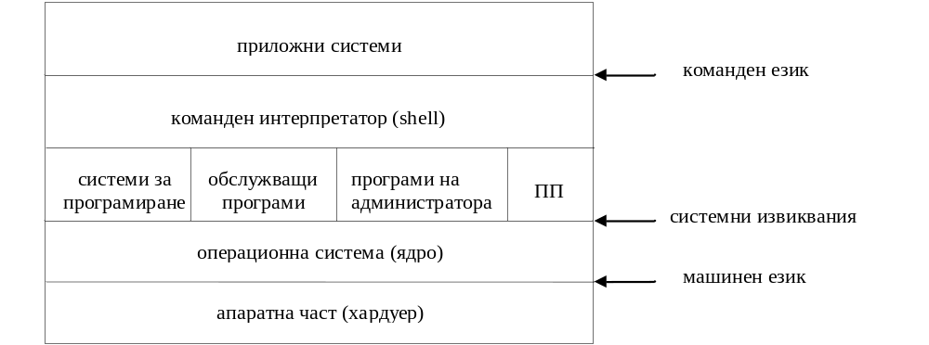
Понятие за операционна система
Комплексът от програмни модули, който създава първото (най-долно) ниво на абстракция в компютърната система е операционна система – ядро.

Slide 6
Функции на операционната система (1)
Разширява възможностите на машината
Операционната система реализира абстрактни понятия и операции за работа с тях - реализира системните извиквания (system calls, системни примитиви, системни функции).
Системните примитиви са програмен интерфейс на ОС
Системни примитиви са входове в ядрото
Абстрактните понятия
  Процес (process, задача, task) е програма в хода на нейното изпълнение.
  Файл осигурява унифицирани операции за вход и изход, т.е. операции, които не зависят от входно-изходните устройства, съхраняващи данните.
  Каталог (directory) осигурява удобна организация на файловете.

Slide 7
Функции на операционната система (2)
Управлява ресурсите на машината
Операционната система трябва ефективно да управлява ресурсите на машината, като ги разпределя между много програми или потребители (процеси), състезаващи се за правото да ги използват.
Разпределяне във времето
Процесите използват ресурса последователно един след друг.
  централен процесор - обикновено с преразпределяне
  печатащо устройство - обикновено без преразпределяне
Разпределяне в пространството
Ресурса е разделен на части и всеки процес получава част от него.
  оперативна памет
  дискова памет

Slide 8
Структура на операционната система
Монолитна структура
Всички програмни функции (модули) на ОС - ядро са компилирани и свързани в един обектен модул.
Ядро работи не като отделен процес, а като част от всеки един процес. (UNIX, LINUX)
Слоеста структура
Програмните модули на ОС-ядро са организирани в йерархия от слоеве, като всеки следващ се изгражда върху по-долния. (THE System)
Микроядро
Това е развитие на слоестата структура, като структура не само при проектиране, но и при работа на ОС.
(MINIX, Mach)

Slide 9
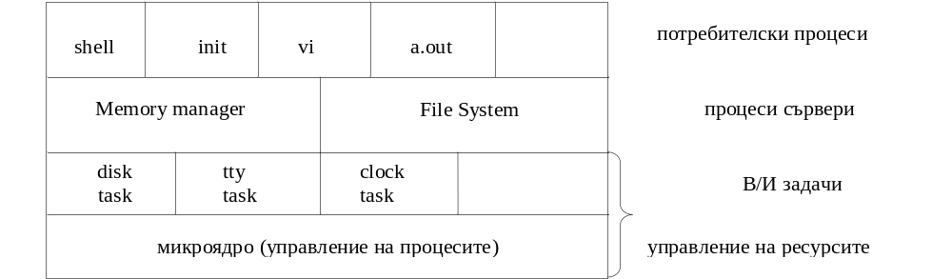
Структура на MINIX

Slide 10
Командни езици
Принцип на действие на командния интерпретатор

Slide 11
Съдържание
Изисквания към командните езици
Видове команди
Принцип на действие

Slide 12
Командният интерпретатор (shell) е програмата, която организира диалога на потребителя със системата. Чете командите на потребителя и ги изпълнява.
Примери за командни интерпретатори и езици
JCL - OS IBM/360
Bourne shell (sh) - Unix version 7
C shell (csh) – BSD
Korn shell (ksh) - Unix System V
Bourne again shell (bash) - Linux
COMMAND.COM - MSDOS

Slide 13
Изисквания към командните езици
Изразителност
  Командният език има характеристики на език за програмиране: променливи, управляващи команди (оператори).
  На командния език се пишат програми – shell script, shell файл, команден файл, командна процедура.
  Командната процедура се интерпретира от програмата-shell.
Лесно разширение
  В командния език лесно се добавят нови команди.
Дружественост

Slide 14
Видове команди
Според реализацията
  вътрешни – реализират се от програмата-shell
  външни – реализират се от програма, намираща се вън от програмата-shell
    програма в изпълним код
    програма на командния език (командна процедура)
Според действието
  обикновени команди
  управляващи команди (оператори)

Slide 15
Принцип на действие
инициализация на обкръжението на процеса-shell;
while (не е край на сесия)
{
извежда покана;
чете команда;
изпълнява командата;
}
Инициализация
Процесът-shell изпълнява командна процедура (profile).
Покана (prompt)
Съобщение извеждано от процеса-shell, с което заявява готовността си да приеме нова команда.
logout или exit
Команда, която означава край на работата на потребителя със системата.
Сесия
Диалогът между потребителя и системата от login до logout.

Slide 16
Принцип на действие (първи вариант)
инициализация на обкръжението на процеса-shell;
while (не е край на сесия)
{
извежда покана;
чете команда;
if (командата е вътрешна)
вътрешна_команда() ;
else {
по името на командата намира файла;
if (файлът съдържа командна процедура)
превключва входа на текущия процес-shell от файла;
else {
създава процес за изпълнимия код във файла;
if (режима не е фонов)
wait();
}
}
}

Slide 17
Принцип на действие (втори вариант)
инициализация на обкръжението на процеса-shell;
while (не е край на сесия)
{
извежда покана;
чете команда;
if (командата е вътрешна)
вътрешна_команда() ;
else {
по името на командата намира файла;
if (файлът съдържа командна процедура)
създава процес-subshell, който чете входа от файла;
else
създава процес за изпълнимия код във файла;
if (режима не е фонов)
wait();
}
}

Slide 18
Сравнение на двата варианта
Първи вариант
Командната процедура може да смени обкръжението на текущия процес-shell.
Не може асинхронно (фоново) изпълнение на командна процедура.
По-икономичен e.
Втори вариант
Командната процедура не може да смени обкръжението на текущия процес-shell.
Може асинхронно изпълнение на всяка външна команда.
Не е така икономичен.
Рекурсивни командни процедури.

